Slide 1
3-11. (Lab) Applied Coding Lab
한양대학교 컴퓨터소프트웨어학부
유민수 교수

Slide 2
순서
ERC20 토큰
컨트랙트 보안성
컨트랙트 업그레이드
스토리지 충돌과 delegatecall

Slide 3
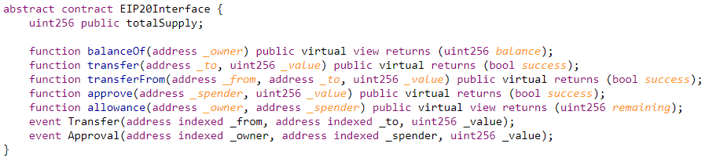
ERC20 표준 EIP 20 인터페이스
balanceOf( ): _owner의 토큰 잔고 확인
transfer( ): _to에게 _value 수량의 토큰 전송
transferFrom( ): _from의 _value 수량의 토큰을 _to에게 전송
approve( ): 자신의 토큰을 _spender에게 _value 수량만큼 지출을 허락
allowance( ): _owner가 _spender에게 허락한 토큰 수량 확인

Slide 4
컨트랙트 보안성
재진입 공격 (Reentrancy)
공격자가 컨트랙트 함수를 재귀적으로 반복해서 실행하도록 만드는 공격
예) 이더(ether)를 송금하는 컨트랙트 함수를 재귀적으로 호출하여 컨트랙트 계정의 잔고가 소진될 때까지 이더(ether)를 탈취하는 공격
해결방법
Check(상태 확인) → Effect(상태 변경) → Interaction(작업 수행) 패턴 사용
서비스 거부 공격 (Denial of Service)
컨트랙트의 정상적인 동작을 방해하는 공격
예) 컨트랙트의 함수가 중간에 revert 하도록 만드는 공격
공격자 계정이 fallback 함수를 정의하지 않아 피해자 계정의 함수가 실행을 완료하지 못하고 revert하게 만드는 공격
해결방법
Checks-Effects-Interactions 패턴 사용 또는 사용자가 직접 ether를 회수하는 함수를 제공

Slide 5
컨트랙트 업그레이드
스마트 컨트랙트의 업그레이드 필요성
보안 취약점 패치 → 배포 후 발견된 보안 문제를 해결하기 위해 필요
기능 추가 및 개선 → 기존 기능을 유지하면서 새로운 기능을 추가
비용 절감 → 새로운 기능이 추가될 때마다 새로운 컨트랙트를 배포하는 대신 업그레이드를 통해 비용 절감
5가지 방법
컨트랙트 마이그레이션 (Contract Migration): 새로운 버전의 컨트랙트를 배포하고 기존 컨트랙트의 storage와 balances 데이터를 신규 버전 컨트랙트로 이동
사용자들은 이후부터 신규 컨트랙트를 접근
데이터 분리 (Data Separation): 비즈니스 로직과 데이터를 분리하여 각각 별개의 컨트랙트에서 관리
로직 컨트랙트가 데이터 컨트랙트의 데이터를 접근
컨트랙트 업그레이드시 로직 컨트랙트만 신규 버전으로 교체 (데이터 이동 불필요)
프록시 패턴 (Proxy Patterns): 데이터 분리와 유사하지만 반대의 구조로 동작
프록시 컨트랙트가 데이터를 유지하며 delegatecall을 통해 로직 컨트랙트를 접근
컨트랙트 업그레이드시 프록시 컨트랙트가 접근하는 로직 컨트랙트의 주소만 변경
전략 패턴 (Strategy Pattern)
하나의 메인 컨트랙트가 비즈니스 로직을 관장하면서 여러 개의 위성 컨트랙트(satellite contracts)가 제공하는 함수를 실행
다이아몬드 패턴 (Diamond Pattern)
프록시 패턴과 유사하나 여러 개의 로직 컨트랙트들의 함수를 호출

Slide 6
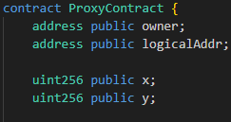
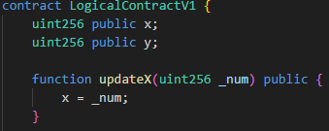
스토리지 충돌과 delegatecall
delegatecall 함수의 특징
호출측(calling contract) 문맥(context)을 유지
delegatecall은 msg.sender 및 msg.value를 유지
스토리지 및 상태 정보를 유지
호출되는 컨트랙트의 코드만을 빌려서 실행하며, storage, current address, balance와 같은 값들은 호출측(calling contract)의 상태 정보를 이용
스토리지 충돌
EVM의 storage는 각 상태변수들을 storage에 32 바이트 데이터로 삽입
컨트랙트 코드는 상태변수 이름을 사용하지 않고 slot의 위치를 사용
접근 O
접근 X

Slide 7
연습
“07-ERC20Token-P.sol” 파일의 연습문제들을 해결하시오.
“08-Reentrancy-P.sol” 및 “09-DenialOfService-P.sol” 파일의 연습문제들을 해결하시오.
“10-ProxyPattern-P.sol” 파일의 연습문제들을 해결하시오.
“11-StorageCollisionAndDelegatecall-P.sol” 파일의 연습문제를 해결하시오.

Slide 8
